Slide 1


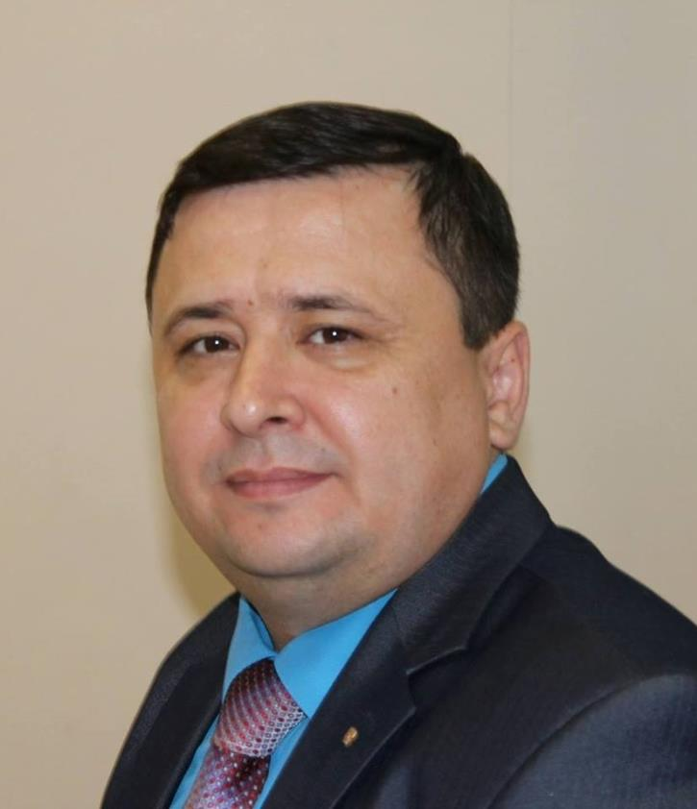


АРТУР АЛЛАГУЛОВ
«Патриотическое воспитание: миф или реальность?»

Slide 2



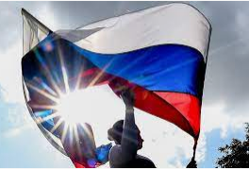

ФИО
«Тема лекции»
Патриот. Кто это?

Slide 3

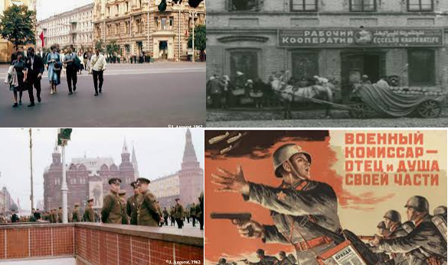

Генезис патриотического воспитания в России
Дореволюционная Россия
Россия в советский период
Россия сегодня

Slide 4
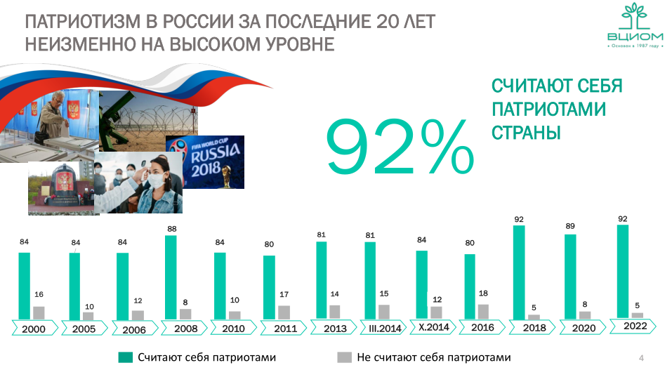
Данные ВЦИОМ
ФИО
«Тема лекции»

Slide 5
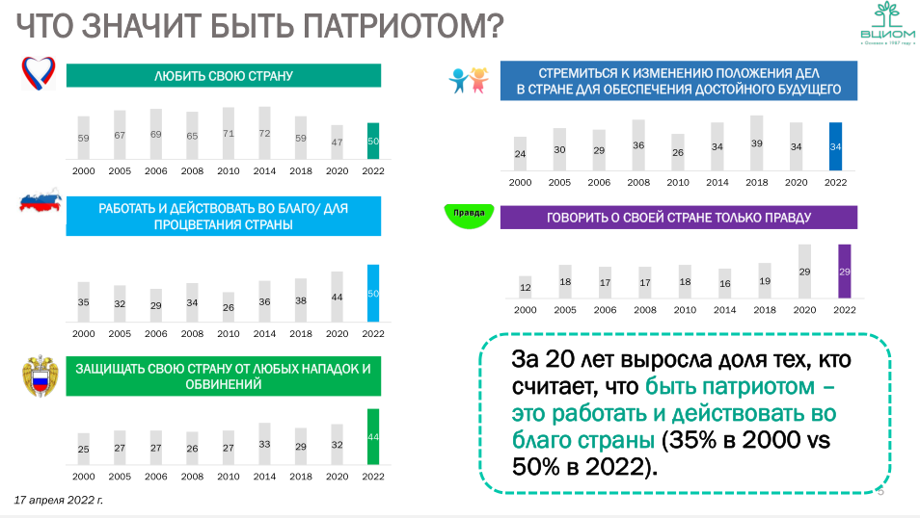
Данные ВЦИОМ
ФИО
«Тема лекции»

Slide 6
Дореволюционная Россия
воспитание преданности своему Отечеству;
великодержавность, которая выражалась в самодержавии;
русская культура и её ценности;
христианская религия (Русская православная церковь);
исконные традиции и обычаи русского народа;
духовно-нравственное и этическое воспитание населения России;
русский язык;
человек – является подданным своего государства.

Slide 7
Россия в советский период
идейно-политическая направленность, то есть формирование коммунистических убеждений;
воспитание молодежи на боевых традициях коммунистической партии и рабочего класса, в духе любви к Родине и ее героическим традициям;
«отмирание принудительных форм диктатуры» и замена мер принуждения целым рядом методов, признающих повышение доли свободы в становлении личности;
в 90-е гг. XX века проблема патриотического воспитания выпала из содержания работы с подрастающим поколением.
ФИО
«Тема лекции»

Slide 8
Россия сегодня
в 2000 – 2020 гг. разработка государственных программа по патриотическому воспитанию;
Патриотическое воспитание – воспитание патриотической личности, характеризующееся развитием в гражданине фундаментальной личностной установки, которая определяет оценочную позицию человека по отношению к социокультурной действительности и мотивирует общественно значимую деятельность, в которой эта позиция выражается. Содержанием этой установки является неразрывная связь с историей, традицией, территорией и культурой своей страны, в целом и частном, то есть от уровня малой родины до великой Родины.
ФИО
«Тема лекции»

Slide 9
Россия сегодня
Результаты эмпирического исследования (В. В. Загребин, И.Ю. Киселев, Н. В. Овчинникова, А. Г. Смирнова, Е. В. Ясюченя):
В ходе анкетирования участникам было предложено самостоятельно подобрать синонимы, с помощью которых они могли заменить понятие «патриотизм». Респонденты представили довольно широкий спектр трактовок.
Наиболее часто выбираемый ответ (среди первых ответов на вопрос):
– «любовь к родине» (77 %);
– патриотизм как готовность защищать Отечество отметили 10 % опрошенных;
– понимание патриотизма через знание культурного и исторического наследия отметили 4 % опрошенных.
ФИО
«Тема лекции»

Slide 10
Патриотическое воспитание: миф или реальность?
ФИО
«Тема лекции»

Slide 11
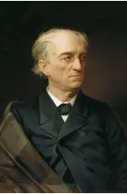
Умом Россию не понять,
Аршином общим не измерить:
У ней особенная стать —
В Россию можно только верить.
Федор Тютчев 28 ноября 1866
ФИО
«Тема лекции»

Slide 12
ФИО
«Тема лекции»
Благодарю за внимание!!!

